Slide 1
Меры поддержки субъектов малого
и среднего предпринимательства в связи с введением ограничительных мероприятий (карантина) на территории Кировской области
Кряжева Н.М.
министр экономического развития и поддержки предпринимательства Кировской области
25 сентября 2020 года

Slide 2
ПЕРЕЧЕНЬ ПОСТРАДАВШИХ ОТРАСЛЕЙ
Постановление Правительства РФ от 03.04.2020 № 434 (в ред. от 12.05.2020 № 657 )
Включены 38 видов из 12 сфер деятельности
На территории Кировской области субъектов из перечня:
14 726 СМСП (2 615 ЮЛ и 12 111 ИП)
25 738 занятых у СМСП

Slide 3
ФИНАНСОВЫЕ МЕРЫ ПОДДЕРЖКИ
Федеральные меры
Поддержка МСП в пострадавших отраслях:
отсрочка по уплате налогов и страховых
взносов;
отсрочка по аренде имущества;
финансовая помощь предприятиям на выплату зарплаты сотрудникам - 12 130 рублей;
0%-кредит на выплату зарплаты (КО: «Сбербанк», «ВТБ», «Промсвязьбанк», «Открытие», «Хлынов»);
«кредитные каникулы» для СМСП;
списание налогов и страховых взносов за 2 квартал текущего года, кроме НДС ;
предоставление вычета по социальным взносам в размере 1 МРОТ (для ИП)
Поддержка системообразующих
предприятий: (7 предприятий КО включены в федеральный перечень)
субсидирование затрат, связанных с производством (реализацией) товаров, выполнением работ, оказанием услуг;
отсрочка (рассрочка) по уплате налогов, авансовых платежей по налогам (постановление Правительства РФ от 02.04.2020 № 409);
льготные кредиты на 1 год для поддержания оборотных средств и сохранения рабочих мест;
государственные гарантии РФ по кредитам или облигационным займам (постановление Правительства РФ от 10.05.2017 № 549)
Для всех субъектов МСП:
- снижение тарифов по страховым взносам до 15% на зарплату свыше 1 размера МРОТ;
- мораторий на банкротство и проверки, налоговые санкции;
- продление срока предоставления налоговой отчетности;
- автоматическое продление в 2020 году лицензий и разрешений для субъектов МСП

Slide 4
ФИНАНСОВЫЕ МЕРЫ ПОДДЕРЖКИ
Региональные меры
снижение в 2 раза потенциально возможного к получению ИП годового дохода по ПСН (Закон Кировской области от 04.06.2020 № 369-ЗО)
отсрочка по аренде государственного и муниципального имущества (Федеральный закон от 01.04.2020 № 98-ФЗ, постановление Правительства РФ от 03.04.2020 № 439, постановление администрации города Кирова от 24.04.2020 № 881-П)
льготные ставки для плательщиков УСН
1% и 5%, при условии сохранения в 2020 году: не менее 70% ССЧ за 2019 год;
размер з/п на 1 работника > 1,5 МРОТ
(Закон Кировской области от 27.07.2020 № 382-ЗО)
освобождение арендаторов государственного имущества, находящегося в казне Кировской области (за исключением земельных участков), от арендной платы за период с 01.04.2020 по 30.06.2020 (постановление Правительства Кировской области от 28.04.2020 № 218-П)
введение с 01.07.2020 на территории Кировской области НПД (Закон Кировской области от 29.05.2020 № 364-ЗО )
снижение налога на имущество организаций в 2020 году для отдельных налогоплательщиков (Закон Кировской области от 27.07.2020 № 383-ЗО)

Slide 5
ФИНАНСОВЫЕ МЕРЫ ПОДДЕРЖКИ
Региональные меры
Портфель КОФПМСП 985 займов на 793,1 млн.рублей
Докапитализация КОФПМСП 167 млн. рублей ФБ (общая капитализация КОФПМСП – 1,0 млрд. рублей)
Действующие заемные продукты для всех СМСП
на оборотные средства
до 3,0 млн. рублей на 2 года под 2,125% до 10,625%
на основные средства до 5,0 млн. рублей на 2 года под 2,125% до 10,625%
реструктуризация займов
АНТИКРИЗИСНЫЕ МИКРОЗАЙМЫ
(«Антикризис» и «Онлайн старт»)
с индивидуальным графиком погашения и возможностью отсрочки до 6 мес.
500 тыс. руб./100 тыс. руб.
Специальные заемные продукты
до 5,0 млн. рублей на 2 года
24 мес./12 мес.
- для приоритетных проектов – 4,125%
(социальное и женское предпринимательство, туризм, экология, спорт, промпарки, экспорт, ТОСЭР и др.)
СМСП в моногородах – 2,125%
(при реализации приоритетных проектов)
НХП – 3%
2,125 % годовых / 4,25 % годовых

Slide 6
НЕФИНАНСОВЫЕ МЕРЫ ПОДДЕРЖКИ
Федеральные меры
Региональные меры
продление срока предоставления налоговой отчетности
запрет на проверки, взыскания и санкции со стороны ФНС и других органов КНД
мораторий на налоговые санкции
мораторий на банкротство
снижение требований к обеспечению государственных контрактов
консультации по форс-мажорным ситуациям
горячая линия для СМСП – тел. 410 - 410
функционирует сайт центра «Мой бизнес» www.мойбизнес-43.рф
в режиме онлайн проводятся вебинары, семинары и круглые столы по вопросам разъяснения мер и способов получения поддержки, о налоговых изменениях, об антикризисных маркетинговых инструментах и др.
взаимодействие с ОМСУ в целях информирования о мерах поддержки максимального количества субъектов МСП
взаимодействие с ООП Кировской области
функционирование штаба при Уполномоченном по защите прав предпринимателей

Slide 7
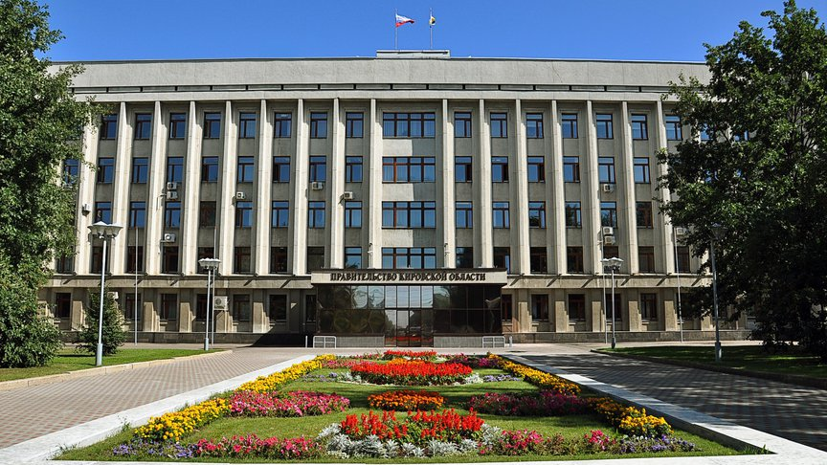
СПАСИБО ЗА ВНИМАНИЕ!
Контактная информация
Министерство экономического развития
и поддержки предпринимательства Кировской области
(8332) 27-27-29 (доб. 2900) business@ako.kirov.ru

